Slide 1
Matériel de formation
ÉTAPE 3 : PLAN D’ACTION
M. Giannakopoulou

Slide 2
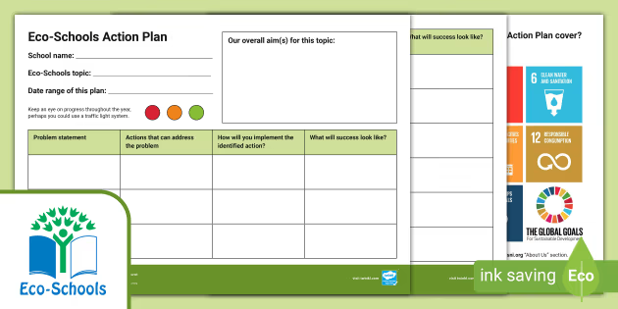
Qu’est-ce qu’un plan d’action ?
Il est au cœur de votre travail d’éco-écoles et doit être développé à partir des résultats de votre audit de durabilité. Il aidera le comité écologique à établir des priorités, à mettre en œuvre des solutions et à créer des objectifs SMART qui mobiliseront l’ensemble de la communauté scolaire.
https://www.ecoschools.global/seven-steps-methodology

Slide 3
Quelles sont les étapes à suivre pour créer un plan d’action ?
Utilisez l’audit de durabilité pour identifier les domaines prioritaires de votre école. Pour que cela reste gérable, nous vous suggérons de ne pas vous concentrer sur plus de trois thèmes à la fois. À cette étape, le comité écologique doit analyser les résultats et identifier les principaux domaines dans lesquels l’école obtient de bons résultats, les domaines qui doivent être améliorés et établir des priorités en fonction de l’audit. Créez un plan d’action pour résoudre ou améliorer ces problèmes. Il doit inclure : les tâches nécessaires, les personnes responsables et le calendrier des actions afin d’atteindre vos objectifs/cibles Rendez votre plan d’action SMART (spécifique, mesurable, réalisable, réaliste et opportun)

Slide 4
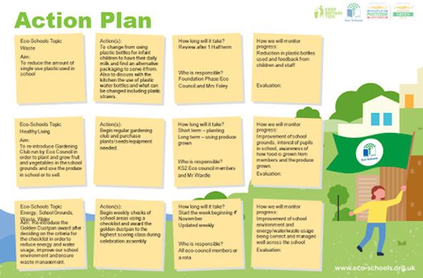
Quelles sont les étapes à suivre pour créer un plan d’action ?
4. Comme pour tous les aspects du processus Eco-Écoles, les élèves devraient être associés autant que possible à l’élaboration du Plan d’Action. Par exemple, ils peuvent
Assumez des rôles de leadership ou créez des groupes plus petits et déléguez des responsabilités à plus de personnes Proposez un certain nombre de solutions et votez pour la meilleure lancer une campagne de sensibilisation et concevoir les activités qui doivent être mises en œuvre ; organiser des célébrations ou des concours primés concernant le Plan d’action

Slide 5
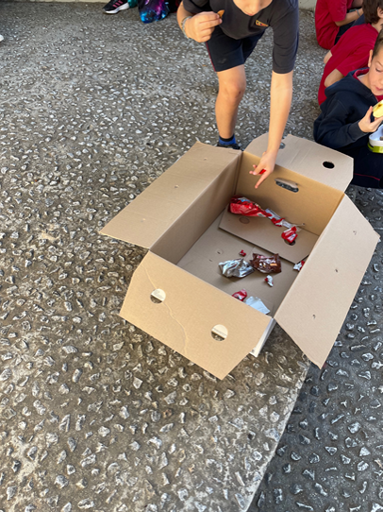
Mettons la théorie en pratique
La résolution des problèmes environnementaux par le biais de la bioéconomie devrait certainement être un élément principal des plans d’action de toutes les écoles. Analysons les résultats suivants sur la gestion des déchets dans une école d’Athènes avec des élèves de 2e année et voyons comment ils peuvent éclairer notre plan d’action. Les élèves ont collecté les déchets dans une boîte, les ont regroupés et les ont enregistrés dans une liste de contrôle.
Kind | Tuesday | Wednesday | Thursday | Friday
Foil Paper | 1 | 6 | 2 | 1
Juice carton | 1 | 1 | 2 | 1
Paper bags | 1 | 2 |  | 1
napkins | 4 | 2 | 4 | 1
Chocolate carton Chocolate papers | 1 5
Candy paper | 1
Plastic membrane | 1 | 1 | 1 | 3
Big plastic bag |  | 2
Package from cereal bars |  | 1 |  | 1
Plastic bottle |  |  | 1 | 1
Straws |  |  | 2

Slide 6
Mettons la théorie en pratique
Le Comité Éco s’est rendu compte que:
Les élèves n’ont pas recyclé les emballages de leurs collations parce que les bacs de recyclage étaient trop éloignés de la zone de récréation. Les élèves ont utilisé beaucoup d’emballages supplémentaires et de sacs en plastique pour transporter la collation à l’école Les élèves ont jeté les pelures de banane et de pomme dans la poubelle au lieu du bac à compost.
Après avoir étudié les résultats, le comité Éco a décidé des priorités et a formé trois sous-groupes avec des objectifs et un plan d’action spécifiques :
Parler au directeur de l’école des endroits où les bacs de recyclage ont été placés et trouver une solution Informer les élèves sur la boîte à collations Bio et les sacs afin qu’ils cessent d’utiliser des sacs en plastique Mener une campagne et persuader les élèves de jeter les épluchures de fruits dans le bac à compost.

Slide 7
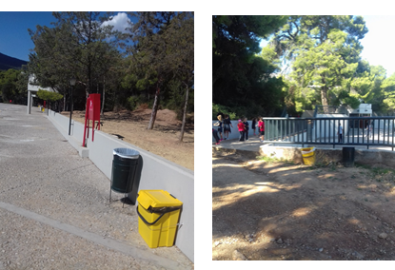
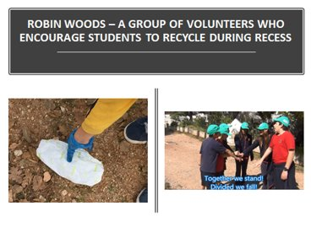
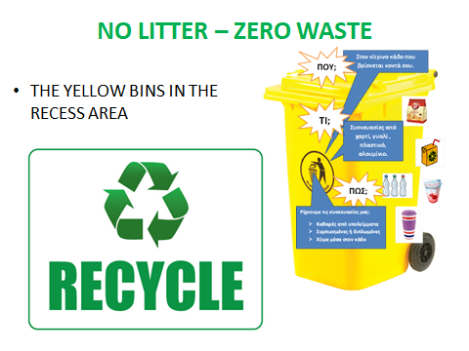
Mettons la théorie en pratique
Dans le plan d’action spécifique sur la gestion des déchets, où un programme de recyclage a été suggéré comme solution possible, l’éco-comité était composé de 15 élèves, du directeur de l’école, d’un représentant de l’association des parents d’élèves et du technicien de l’école.
effectué une recherche sur le meilleur endroit pour placer les bacs organisé leur placement dans l’école créé des affiches informatives et une campagne de sensibilisation sur ce qui peut être recyclé. Formation d’un groupe de bénévoles, les « Robin Woods », qui se sont relayés pour surveiller les bacs, s’assurer de leur bonne utilisation, encourager le recyclage et signaler tout problème.

Slide 8
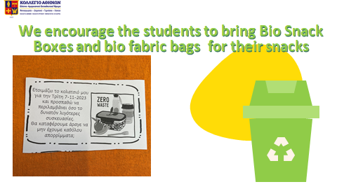
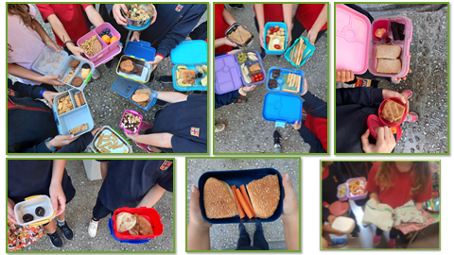
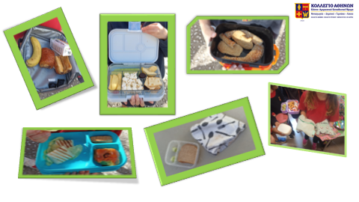
Mettons la théorie en pratique
Informer les élèves sur la boîte à collations Bio et les sacs afin qu’ils cessent d’utiliser des sacs en plastique.

Slide 9
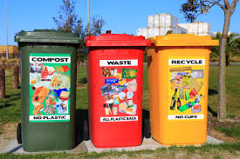
Mettons la théorie en pratique
Le troisième groupe a informé les élèves des avantages du compostage dans le jardin de compost qu’ils avaient à l’école et a lancé une campagne. Ils se déguisaient en dieux et déesses de la Grèce antique et utilisaient la devise "Même les dieux compostent leurs pelures de fruits ! Voulez-vous ?

Slide 10
Ressources éducatives
https://www.ecoschools.global/seven-steps-methodology

